Slide 1
Università degli studi di Modena e Reggio Emilia Dipartimento di Scienze Matematiche, Fisiche e Informatiche Corso di Laurea in Informatica
Progetto e sviluppo di un'applicazione Big Data per la gestione e l'analisi dei dati provenienti da Modena Automotive Smart Area ​
RELATORI
Riccardo Martoglia
Roberto Cavicchioli
CANDIDATO
Francesco Barbanti
Anno accademico 2019/2020

Slide 2
AMBITO DI RICERCA – BIG DATA
Ogni anno sono generati oltre 2.5 Exabyte di dati
Ogni giorno sono generati oltre 2.5 Exabyte di dati
Ogni 60 secondi sono caricate 72 ore di video su YouTube
90% dei dati disponibili sono prodotti negli ultimi due anni

Slide 3
MASA
Modena Automotive Smart Area
Progetto di ricerca nato nel 2016 da una collaborazione fra:
Comune di Modena
Università di Modena e Reggio Emilia (HiPeRT Lab)
Maserati S.p.a
Regione Emilia Romagna
Obiettivo: essere il primo laboratorio urbano nazionale “a cielo aperto” per la sperimentazione, la verifica e la ricerca delle tecnologie di guida autonoma.

Slide 4
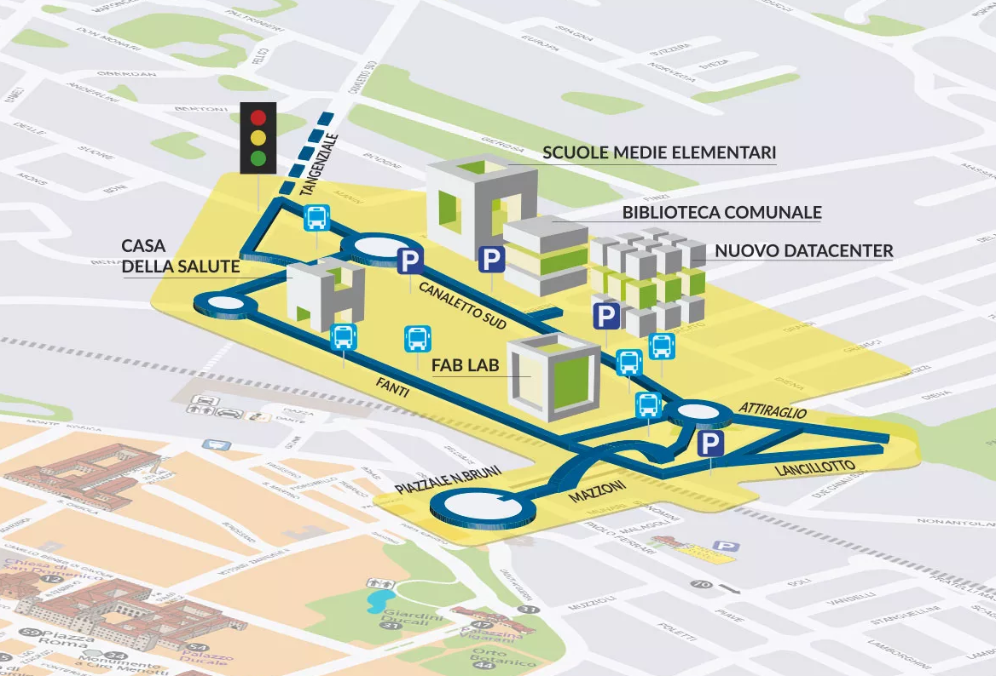
SMART MODEL AREA
Smart Model Area: area urbana di circa 1 ${km}^{2}$ nei pressi della stazione dei treni di Modena
Infrastrutture:
4 semafori interconnessi a sistema cloud
segnaletica digitale
telecamere per riconoscimento ostacoli
sensori interconnessi in rete

Slide 5
OBIETTIVI TESI
Progettazione di un’applicazione in grado di mantenere ed elaborare uno stream di dati generato dalle infrastrutture di MASA
Implementare un’interfaccia in grado di visualizzare il traffico su una mappa interattiva

Slide 6
01
02
Esigenze e requisiti
Strumenti
03
04
Scelte progettuali
Valutazione

Slide 7
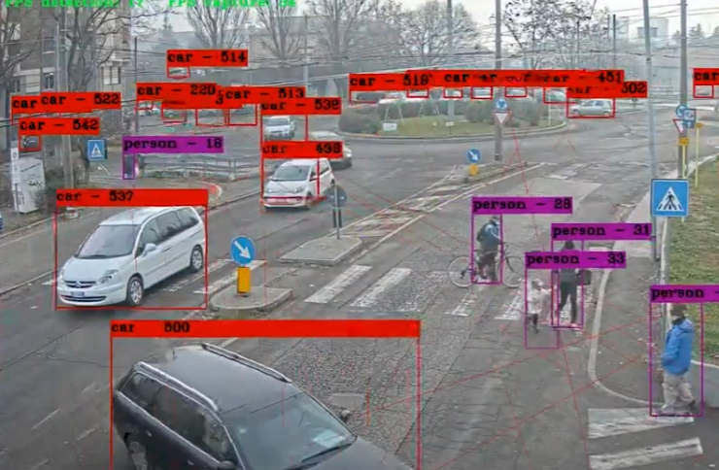
CASO DI STUDIO
In media, ogni minuto, le telecamere presenti in Smart Model Area producono 250.000 record

Slide 8
CASO DI STUDIO
In media, ogni minuto, le telecamere presenti in Smart Model Area producono 250.000 record
In media, ogni ora, le telecamere presenti in Smart Model Area producono 15 milioni di record

Slide 9
CASO DI STUDIO
In media, ogni minuto, le telecamere presenti in Smart Model Area producono 250.000 record
In media, ogni ora, le telecamere presenti in Smart Model Area producono 15 milioni di record
timestamp | id | latitude | longitude | speed | yaw
1542626100013 | 6 | 44.656635284 | 10.934630394 | 13.00 | 170.00
1542626100013 | 6 | 44.686763763 | 10.959928513 | 0.00 | 0.00
1542626100013 | 6 | 44.655197144 | 10.934746742 | 2.00 | 254.00

Slide 10
ESIGENZE E REQUISITI
Mantenimento dello stream raw
Implementazione di un reverse geocoder
Progettazione di un modello di aggregazione gerarchica temporale dei dati
Visualizzatore del traffico

Slide 11
01
02
Esigenze e requisiti
Strumenti
03
04
Scelte progettuali
Valutazione

Slide 12
OpenStreetMap
Apache Spark
Jupiter
STRUMENTI
Piattaforma di cluster computing pensato per elaborare una grande quantità di dati in maniera efficiente, semplice e veloce.
Open-Source Web Application che permette di creare e condividere documenti in formato Web.
QGIS
K-d Tree

Slide 13
01
02
Esigenze e requisiti
Strumenti
03
04
Progettazione
Valutazione

Slide 14
Sorgente dati
PIPELINE CONCETTUALE
14
Motore di
elaborazione
Visualizzatore dati
File System
Distribuito
Reverse Geocoder

Slide 15
Creazione dell’albero di ricerca
Estrazione dei dati geospaziali da OpenStreetMap
Esecuzione dell’algoritmo di nearest neighbour
Elaborazione del dataset tramite QGIS
REVERSE GEOCODER

Slide 16
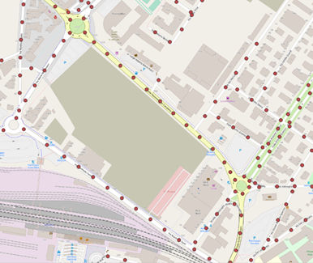
ELABORAZIONE DEL DATASET
Obiettivo: manipolare il dataset geo spaziale al fine di suddividere ogni percorso in tratti di lunghezza pari a 50 metri.
Points Along Geometry: plugin di QGIS che permette di creare punti equidistanti su una linea o un qualsiasi poligono

Slide 17
ELABORAZIONE DEL DATASET
Obiettivo: manipolare il dataset geo spaziale al fine di suddividere ogni percorso in tratti di lunghezza pari a 50 metri.
Points Along Geometry: plugin di QGIS che permette di creare punti equidistanti su una linea o un qualsiasi poligono
(44.657732, 10.931114)
(Via Canaletto Sud, tratto 3)

Slide 18
AGGREGAZIONE GERARCHICA
Obiettivo: progettare un’aggregazione gerarchica temporale del flusso dati in ingresso con le seguenti ganularità:
1 minuto
15 minuti
1 ora
1 giorno
Problema: il framework Structured Streaming di Apache Spark non supporta aggregazioni a catena su streaming DataFrame.

Slide 19
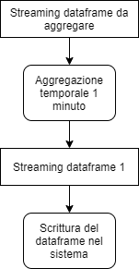
Soluzione: calcolare l’aggregato a granularità più fine e memorizzarlo nel sistema. In seguito caricarlo su una struttura dati per calcolare l’aggregato alla granularità successiva.

Slide 20
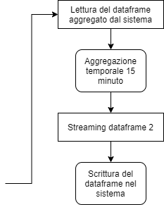
Soluzione: calcolare l’aggregato a granularità più fine e memorizzarlo nel sistema. In seguito caricarlo su una struttura dati per calcolare l’aggregato alla granularità successiva.

Slide 21
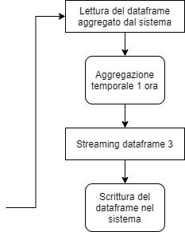
Soluzione: calcolare l’aggregato a granularità più fine e memorizzarlo nel sistema. In seguito caricarlo su una struttura dati per calcolare l’aggregato alla granularità successiva.

Slide 22
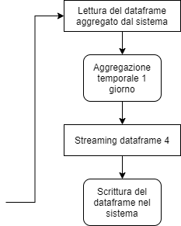
Soluzione: calcolare l’aggregato a granularità più fine e memorizzarlo nel sistema. In seguito caricarlo su una struttura dati per calcolare l’aggregato alla granularità successiva.

Slide 23
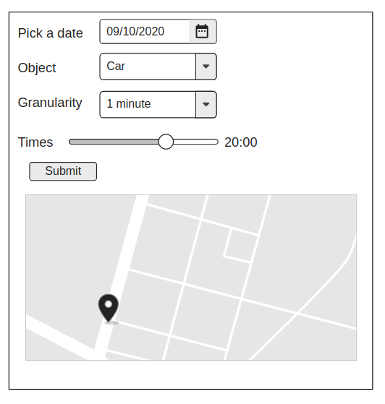
VISUALIZZATORE DEL TRAFFICO
Possibilità di visualizzare il traffico su una mappa interattiva fornita dalla libreria Python Folium
Possibilità di selezionare tramite appositi filtri la data, il tipo di veicolo, il tipo di granularità e l’orario
Il colore associato al traffico dipende dalla densità di veicoli nella finestra temporale selezionata:
< 6 colore verde (traffico scorrevole)
>= 6 e < 13 colore arancione (qualche rallentamento)
>= 13 colore rosso (traffico intenso)

Slide 24
01
02
Esigenze e requisiti
Strumenti
03
04
Progettazione
Valutazione

Slide 25
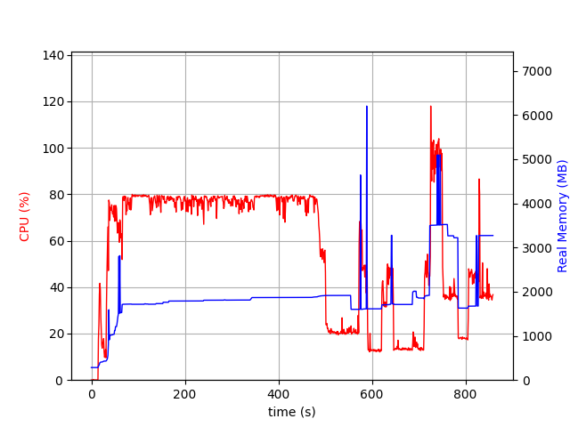
PERFORMANCE APPLICATIVO
Prestazioni
Memory
Tempo
Media: 1901,26 MB
14 minuti e 29 secondi per elaborare un’ora di flusso dati
73.6%
CPU
Nei primi 500 secondi si ha un consume medio di CPU pari al 78.4%. Questa fase corrisponde alla prima aggregazione
Il test delle performance è stato eseguito su una singola macchina con:
CPU: AMD Ryzen 3500U
8 GB di RAM
Grafico prestazionale dell’applicativo in termini di uso di memoria e CPU per elaborare i dati generati in un’ora

Slide 26
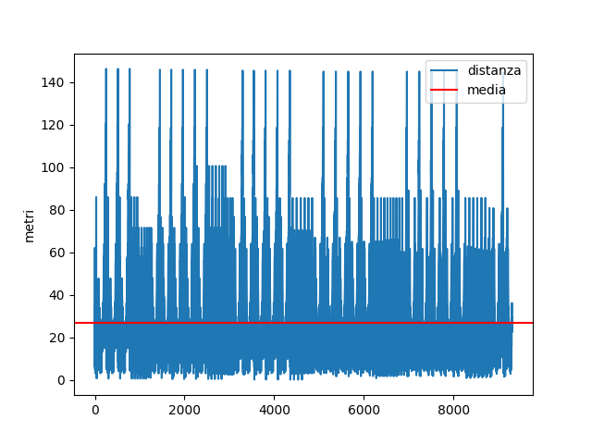
PERFORMANCE REVERSE GEOCODER
Precisione
Nominatim
5000 volte più performante rispetto al reverse geocoder di Nominatim
Inferiori a 10 millisecondi per risolvere 100 query
Tempo
10 ms
Inferiore a 10 millisecondi per risolvere 100 query
Il test delle performance è stato eseguito su una singola macchina con:
CPU: AMD Ryzen 3500U
8 GB di RAM
Grafico della precisione del reverse geocoder

Slide 28
SVILUPPI FUTURI
Analisi del traffico per futuri progetti
Analisi del livello di inquinamento
Monitorare gli stati dei parcheggi
Analisi
Algoritmi di Machine Learning per la previsione del traffico
Algoritmi di Machine Learning per prevedere la disponibilità dei parcheggi
Machine Learning

Slide 29
Grazie per l’attenzione

